Slide 1
R.real.10
Complément Web
JS + DOM

Slide 2
M4103C : organisation
3 CM : 1h20
  Intro + Manipulation de la DOM
  React
  React Native
3 TD :
  3h DOM
  3h React Base
  3h React SPA (Single Page Application)
  1h20 React Native (Non évélué)
1 DS :
  2h

Slide 3
JavaScript : le langage
ECMA-262
Langage orienté objet
Interprété
Faiblement typé
Exécuté principalement coté client
https://developer.mozilla.org/fr/docs/Web/JavaScript

Slide 4
JavaScript : comment charger du JS
Dans une balise
    <element eventHandler="script" />
Dans l ’entête de la page
    <script type="text/javascript" src= "truc.js"></script>
Dans la page
    <script type="text/javascript">
    …
    </script>

Slide 5
JavaScript : éléments du langage
Commentaires
  // ligne
  /* bloc */
Constantes
  NaN, Infinite, Undefined
Variable
  Portée : le bloc
  var nom [=valeur]
  Types : booléens, indéfini, nombre, null, chaîne de caractère, symboles, objects (et Arrays)

Slide 6
JavaScript : éléments du langage
Déclaration des variables
  let a = 1;
  a = function() {}
Déclaration des constantes
  const a = 10;
Rem : Langage par référence, « use strict »;

Slide 7
JavaScript : éléments du langage
Quels sont les types de :
  let a = 2;
console.log(typeof a);
let b= a +"4";
console.log(typeof b);
let c= parseFloat(b)
console.log(typeof c);
let d = ["Un", "Deux", "Trois"];
console.log(typeof d);
let e = {nom:"Lestideau", prenom:"vincent"};
console.log(typeof e);

Slide 8
JavaScript : éléments du langage
Des objets globaux
Number, BigInt,Math,Date
String, RegExp
Array, Int8Array, Uint8Array, …
Map, Set, WeakMap, WeakSet
ArrayBuffer,SharedArrayBuffer ,Atomics ,DataView, JSON
Promise, Generator, GeneratorFunction ,AsyncFunction
…

Slide 9
JavaScript : éléments du langage
Tableaux indicés
  Indicés à partir de 0
  var tab = [elt1, elt2, …] ou var tab = new Array(elt1, elt2, …) //Les tableaux sont des objets
  accès par l’indice tab[indice]
Tableaux associatifs
  tab= new Array(); tab[clef1]=elt1, tab[clef2]=elt2
  objets littéraux :
    var tab = {
clef1: elt1,
clef2: elt2,
};
    accès par le nom de l’attibut via un point(.) tab.clef1
Mélange des 2 type possible
tab.length (longeur), tab.sort() (tri), unshift(elt) (ajout au début), push(elt) (ajout à la fin), shift() (retire en début), pop() retire en fin, …

Slide 10
JavaScript : éléments du langage
let toto = {
photos: { page: 1,
pages: "1017",
perpage: 4,
total: "4065",
photo : [
{ id: "33276227384",
owner: "95362858@N03",
secret: "eea1701366",’
server: "2928",
farm: 3,
title: "Nice Art + Paddy_4739 avenue du Général Jean Simon Paris 13",
ispublic": 1,
isfriend: 0,
isfamily: 0 }
]},
"stat": "ok" }';
Comment accéder stat de data ?
Comment accéder au owner de la première case du tableau

Slide 11
JavaScript : éléments du langage
Fonctions
  Appel nomFonction(paramètres)
  Declaration
  function nomFonction(paramètres){
  code
  }
  Ou let fonction = function() {}
  Fonction anonyme
  function (paramètres){
  code
  }
  Return pour renvoyer une valeur
  Auto exécution avec () à la fin pour la forme var f = function(){}();
  Attention une déclaration de variable sans var crée une variable globale qui existe après l’exécution de la fonction

Slide 12
JavaScript : éléments du langage
Une fonction est une variable
function maFonction(arg1, arg2)
{ // code
return valeur;
}
ou
var maVar = function(arg1, arg2)
{
// code
return valeur;
}
Avantage redéfinition possible en modifiant la variable, tableaux de fonctions, …

Slide 13
JavaScript : éléments du langage
Valeur par défaut des arguments
function multiplier(a, b = 1) { return a * b; }
multiplier(5, 2); // 10
multiplier(5, 1); // 5
multiplier(5); // 5
Nombre variable d’arguments :
  test avec undefined
  Nombre illimité d’arguments : maFonction.arguments est un tableau indicé contenant les arguments

Slide 14
JavaScript : éléments du langage
Que donne :
const test1= function() {
let x = 1;
test2 = function() {
let x = 2;
test3 = function() {
let x = 3;
console.log(x);
}();
}();
console.log(x);
}();
console.log(x); //Affiche dans la console

Slide 15
JavaScript POO minimaliste
JS est un langage par prototype, nous verrons cela dans un autre module.
  Une fonction est un constructeur auto déclarant
  let Animal = function(nom){
  this.nom = nom || "toto";
  }
  Animal.prototype.crie = function () {
  return this.nom+" crie";
  }
  const jojo = new Animal("Jojo");
  console.log(jojo, jojo.nom, jojo.crie());

Slide 16
JavaScript POO minimaliste
Possibilité également de définir des classes avec variables privées, variables et méthodes statiques, héritage, …
class Animal2 {
#nom;
constructor(nom) {
this.#nom = nom || toto;
}
crie() {
return this.#nom+" crie";
}
get nom() {
return this.#nom.toUpperCase();
}
toString() {
return "M. "+this.#nom;
}
}
let doudou = new Animal2("doudou");
console.log(doudou.nom);
console.log(doudou); //asseceur
console.log(doudou+"");
console.log(doudou.crie);
console.log(doudou.crie());

Slide 17
JavaScript POO minimaliste
Les fonctions des fonctions sans this qui peuvent accéder au this englobant.
function Personne () {
this.age = 0;
setInterval(function grandir () {
this.age++; //pb
}, 1000); }

Slide 18
JavaScript POO minimaliste
Les fonctions des fonctions sans this qui peuvent accéder au this englobant.
function Personne () { this.age = 0;
setInterval(() => {
this.age++;
}, 1000); }

Slide 19
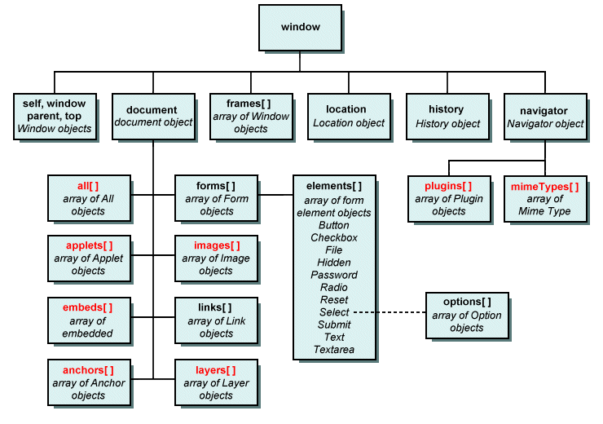
JavaScript : DOM

Slide 20
JavaScript : DOM
window
document
html
head
body
meta
title
ul
li
li
textNode
textNode
textNode
<!DOCTYPE html>
<html>
<head>
<meta charset="UTF-8">
<title>Dom 1</title>
</head>
<body>
<ul>
<li> item 1 </li>
<li> item 2 </li>
</ul>
</body>
</html>

Slide 21
JavaScript : DOM
Node
Element
HTMLElement
Text
HTMLDivElement
2 principaux tyes :
  ElementNode
  TextNode
Notion d’héritage

Slide 22
JavaScript : DOM
Numéro (nodeType) | Type de nœud
1 | Nœud élément
2 | Nœud attribut
3 | Nœud texte
4 | Nœud pour passage CDATA (relatif au XML)
5 | Nœud pour référence d'entité
6 | Nœud pour entité
7 | Nœud pour instruction de traitement
8 | Nœud pour commentaire
9 | Nœud document
10 | Nœud type de document
11 | Nœud de fragment de document
12 | Nœud pour notation

Slide 23
JavaScript : DOM manipulation
Accéder aux éléments
  getElementById()
  getElementsByTagName()
  getElementsByName()
  querySelector()
  querySelectorAll()
Accéder et modifier les attributs
  getAttribute()
  setAttribute()
  className car class est un mot clef réservé
Accéder, modifier le contenu
  innerHTML
  innerText

Slide 24
JavaScript : DOM manipulation
Naviguer dans les nœuds
  parentNode
  nodeType
  nodeName
  firstChild,
  lastChild
  nodeValue ou data
  childNodes
  nextSibling
  previousSibling
  hasChild()

Slide 25
JavaScript : DOM manipulation
Création
  document.createElement()
  document.createTextNode()
  appendChild()
  cloneNode()
  insertBefore()
Suppression remplacement
  removeChild()
  replaceChild()

Slide 26
JavaScript : programmation événementielle
Définition : en informatique, la programmation événementielle est un paradigme de programmation fondé sur les événements. Elle s'oppose à la programmation séquentielle. Le programme sera principalement défini par ses réactions aux différents événements qui peuvent se produire.

Slide 27
JavaScript : programmation événementielle
Un objet Event :
  Mouse Events
    onclick
    oncontextmenu
    ondblclick
    onmousedown
    onmouseenter
    onmouseleave
    onmousemove
    onmouseover
    onmouseout
    onmouseup
  Keyboard Events
  Frame/Object Events
  Form Events
  Drag Events
  …
  La méthode preventDefault() permet de bloquer les événements

Slide 28
JavaScript : programmation événementielle
Comment utiliser les événements :
<a href="#" onclick=" console.log('Vous avez cliqué !'); return false;">Cliquez-moi !</a> <!– A EVITER -->
<script> let element = document.getElementById('clickme'); element.onclick = function() { console.log("Vous m'avez cliqué !"); }; </script> <!– A EVITER -->
<script> let element = document.querySelector(‘#clickme'); element.addEventListener('click', function() {console.log("Vous m'avez cliqué !");}); </script>

Slide 29
JavaScript : programmation événementielle
object.event = function() {} //fonction anonyme
console.log(message) //pour afficher dans la console
Faire afficher dans la console un message lorsque la fenêtre a finie de se chargée et lorsqu’elle est redimensionnée

Slide 30
JavaScript : Demo 1
Afficher dans la console une information lorsque la fenêtre est chargée ou lorsqu’elle est redimensionnée

Slide 31
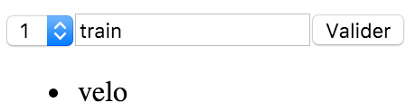
JavaScript : Mise en pratique
En partant d’une page avec un body vide, créer un formulaire avec select et un input de type texte qui permet d’ajouter un item dans une liste à la positon choisie par le select

